Slide 1



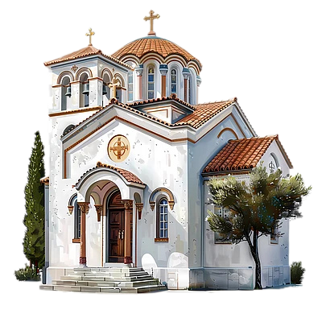

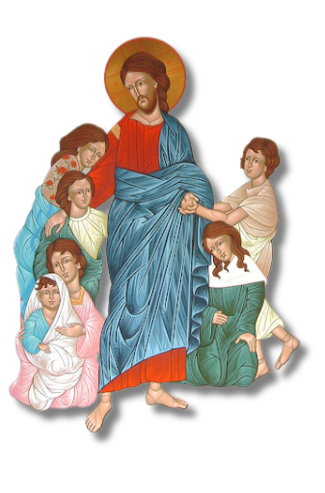
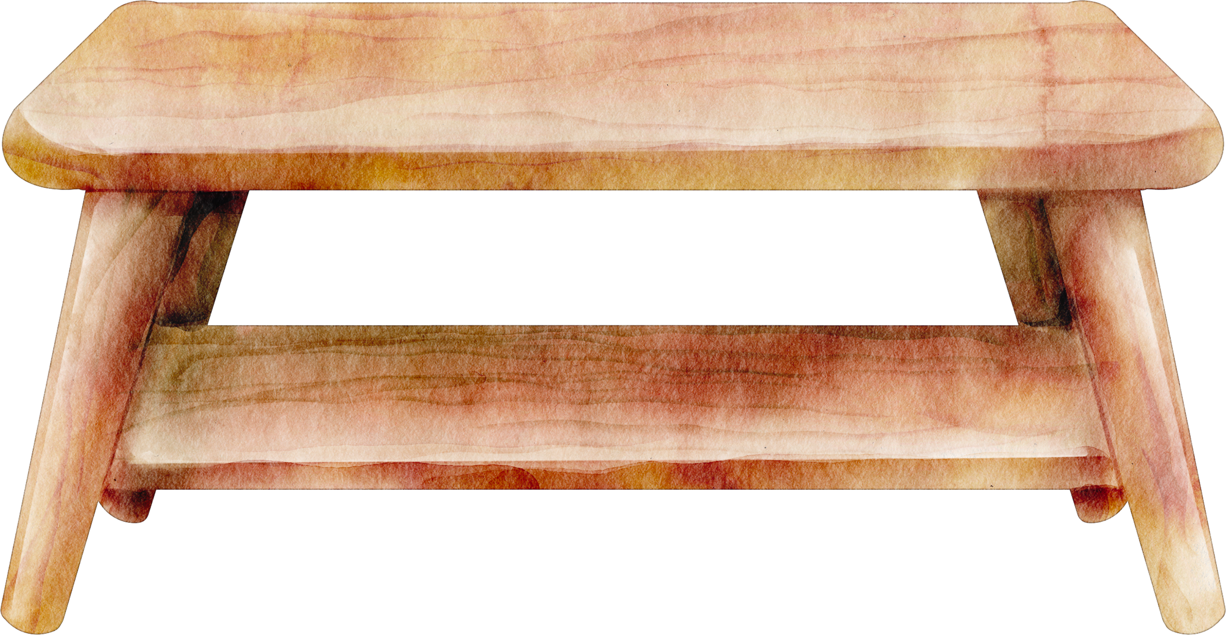
Ιερά Μητρόπολις Μεσογαίας & Λαυρεωτικής
Γραφείο Νεότητος
ΝΕΑΝΙΚΗ
ΣΥΝΤΡΟΦΙΑ
2025-2026

Slide 2





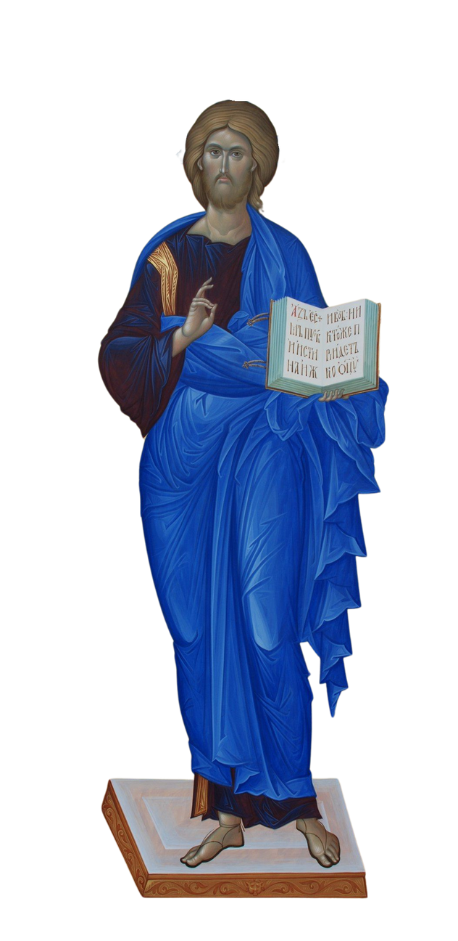
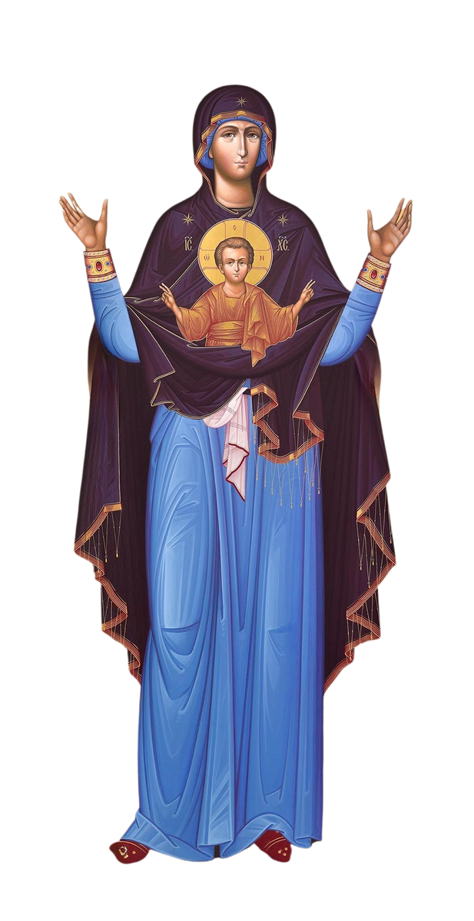

ΕΙΣ ΤΟ ΟΝΟΜΑ ΤΟΥ ΠΑΤΡΟΣ ΚΑΙ ΤΟΥ ΥΙΟΥ ΚΑΙ ΤΟΥ ΑΓΙΟΥ ΠΝΕΥΜΑΤΟΣ. ΑΜΗΝ
Βασιλεύ ουράνιε, Παράκλητε, το Πνεύμα της αληθείας, ο πανταχού παρών και τα πάντα πληρών, ο θησαυρός των αγαθών και ζωής χορηγός , ελθέ και σκήνωσον εν ημίν, και καθάρισον ημάς από πάσης κηλίδος,και σώσον αγαθέ τας ψυχάς ημών. Αμήν .
Εὐλογητὸς εἶ Χριστὲ ὁ Θεὸς ἡμῶν,
ὁ πανσόφους τοὺς ἁλιεῖς ἀναδείξας,
καταπέμψας αὐτοῖς τὸ Πνεῦμα τὸ Ἅγιον,
καὶ δι' αὐτῶν τὴν οἰκουμένην σαγηνεύσας,
Φιλάνθρωπε, δόξα σοι.
Πάτερ ημών ο εν τοις ουρανοίς, αγιασθήτω το όνομά Σου, ελθέτω η Βασιλεία Σου, γεννηθήτω το θέλημά Σου ως εν ουρανώ και επί της γης. Τον άρτον ημών τον επιούσιον δος ημίν σήμερον, και άφες ημίν τα οφειλήματα ημών, ως και ημείς αφίεμεν τοις οφειλέταις ημών. Και μη εισενέγκης ημάς εις πειρασμόν, αλλά ρύσαι ημάς από του πονηρού.

Slide 3

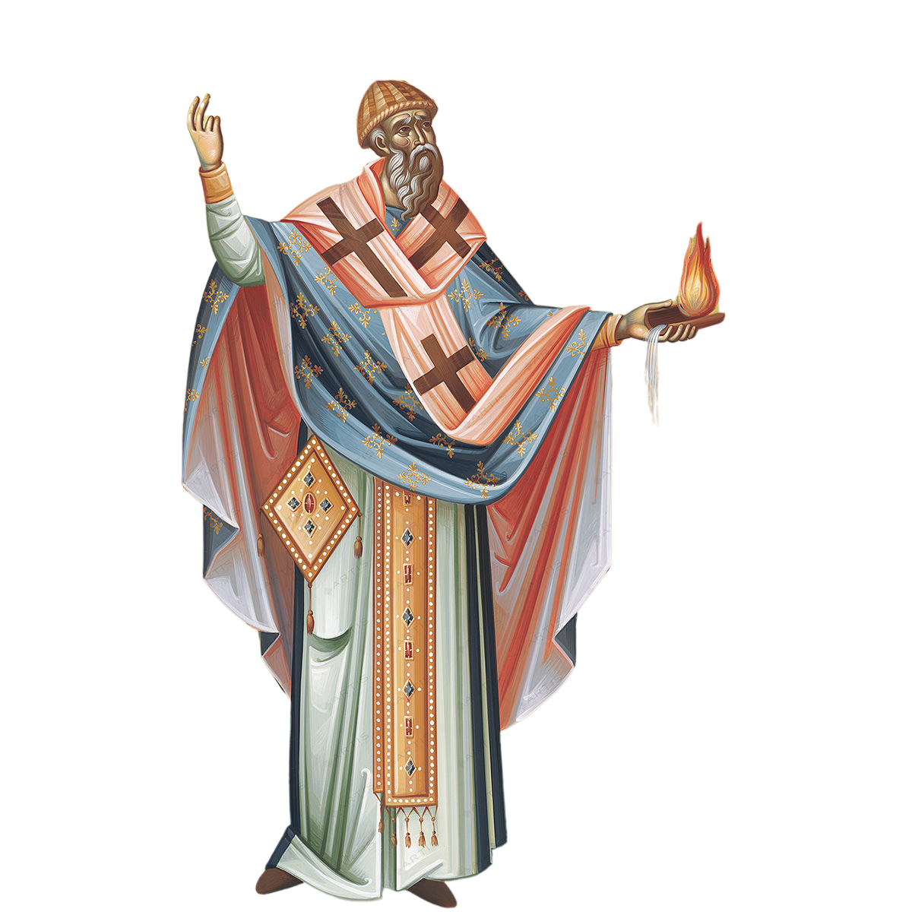



Στην Τριμυθούντα, περιοχή της Κύπρου όπου ήταν επίσκοπος ο άγιος Σπυρίδων, ήρθε κάποτε και τον επισκέφθηκε ένας καπετάνιος που είχε ανάγκη από χρήματα για να κάνει εμπόριο. Ζήτησε λοιπόν από τον Άγιο Σπυρίδωνα να του δανείσει κάποιο ποσό.

Slide 4
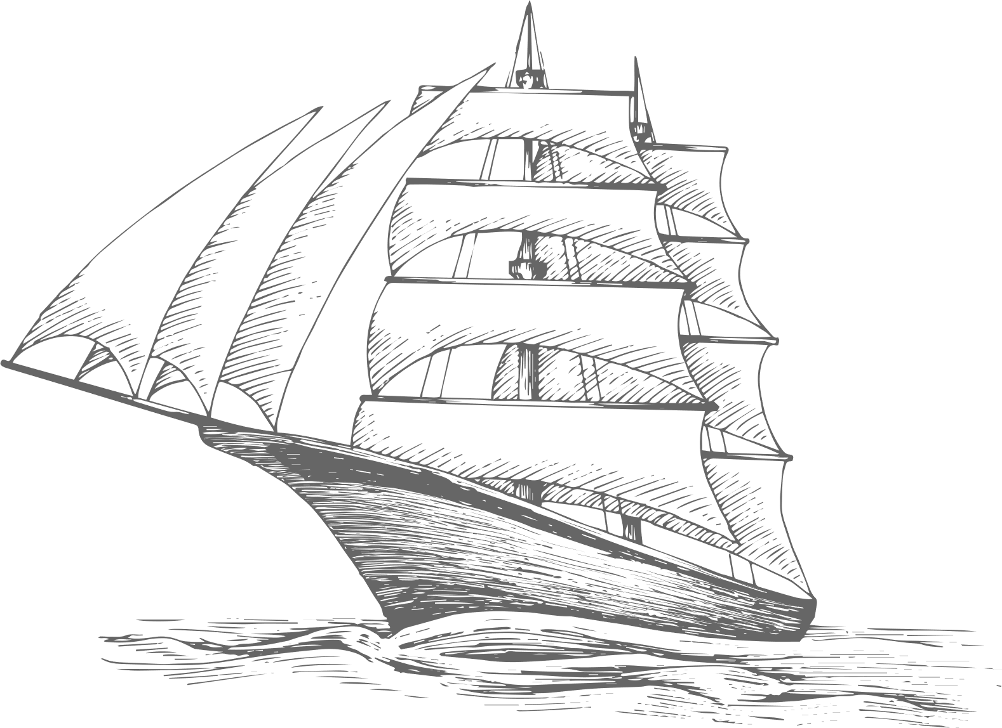
Ο καπετάνιος πήρε τα χρυσά νομίσματα και αφού έκανε το ταξίδι του και πήγε καλά το εμπόριο, γύρισε και πήγε πάλι να επισκεφθεί τον Άγιο, για να του επιστρέψει το χρέος. Ο Άγιος Σπυρίδων, με πολλή απλότητα, είπε στον καπετάνιο να τοποθετήσει τα χρήματα στο κουτί, από το οποίο τα είχε πάρει πριν από καιρό, χωρίς να εξετάσει τίποτε και χωρίς να μετρήσει τα χρήματα, όπως κάνουν συνήθως οι άνθρωποι. Και πράγματι ο καπετάνιος, που σεβάστηκε την εμπιστοσύνη που του έδειξε ο Άγιος, κατέθεσε στο κουτί όσα ακριβώς χρυσά νομίσματα είχε δανειστεί

Slide 5
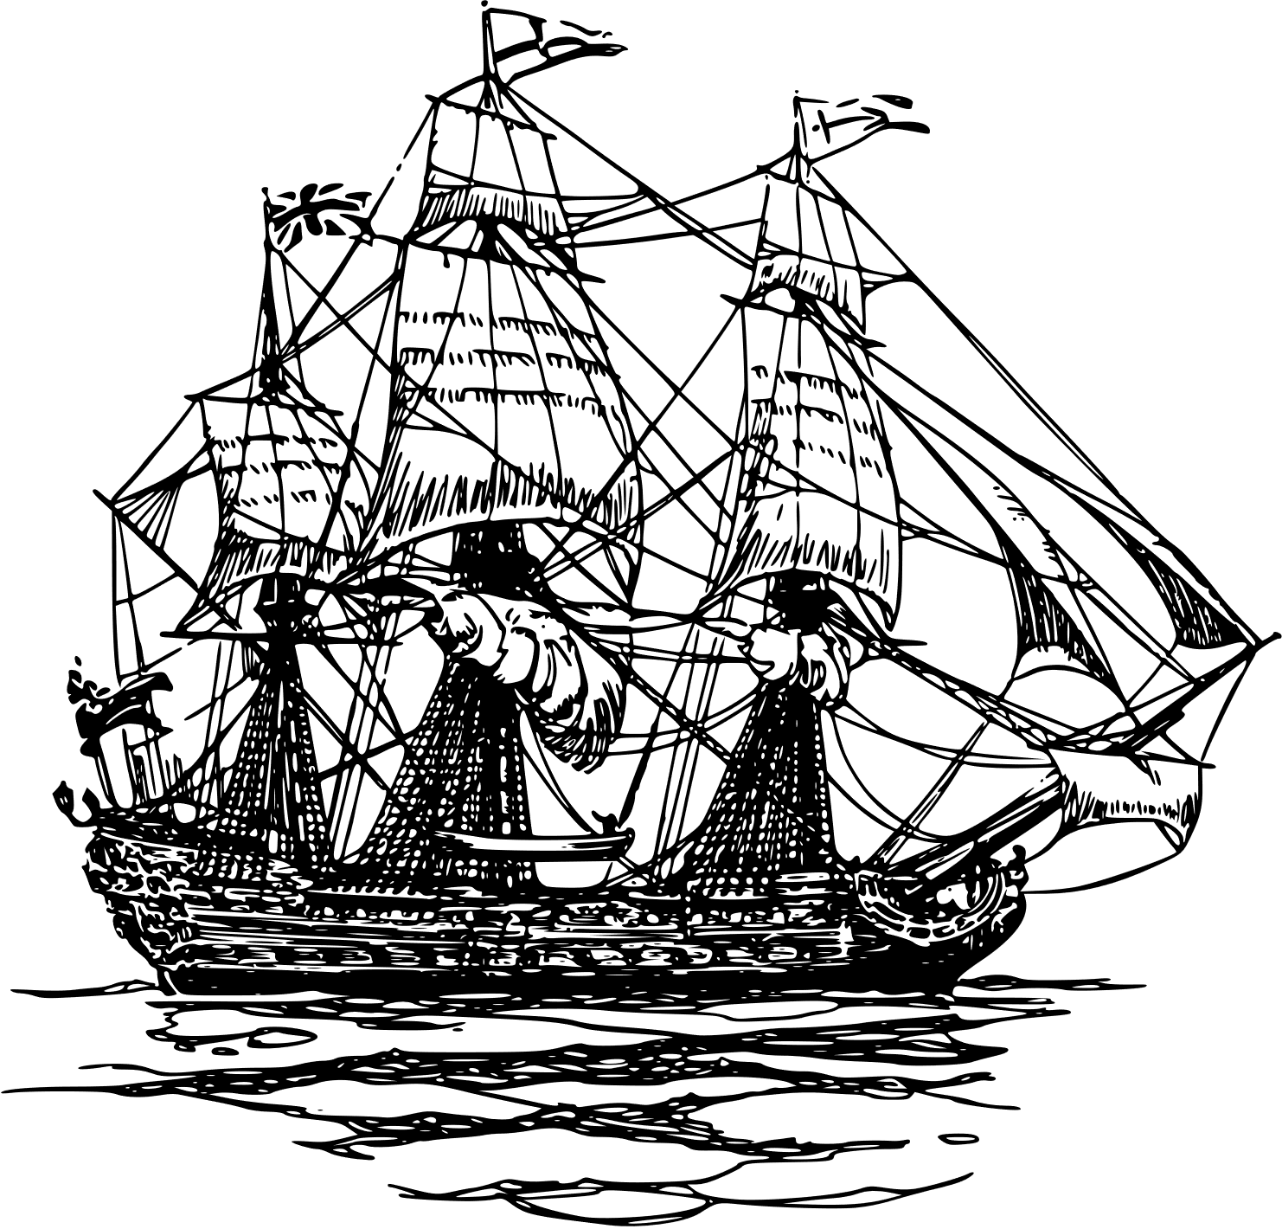
Και μια άλλη φορά, όταν πάλι χρειάστηκε χρήματα, του είπε ο Άγιος και πήρε μόνος του από το κουτί και ξανά, χωρίς να πονηρευτεί, τα κατέθεσε. Αυτό συνέβη πολλές φορές μέχρι που κάποτε ο καπετάνιος υπέκυψε στον πειρασμό της φιλαργυρίας και της δολιότητας και θέλησε να εξαπατήσει τον Άγιο που του είχε δείξει τόση εμπιστοσύνη. Έτσι λοιπόν, ενώ τον είχε αφήσει ελεύθερο ο Άγιος να δανείζεται μόνος του όσα νομίσματα χρειαζόταν, αρκεί να τα αντικαθιστούσε μόλις τα κέρδιζε, αυτός μια φορά έκανε τάχα πώς τοποθετεί τα χρήματα στο κουτί, αλλά στην πραγματικότητα δεν έβαλε μέσα τίποτε. Μόνο σφράγισε το κουτί κι έφυγε

Slide 6


Αφού λοιπόν έχεις πάρει χρήματα τόσες φορές, γνωρίζεις πού θα τα βρεις, του απάντησε ήρεμος και πράος όπως πάντα. Πήγαινε, άνοιξε το κουτί και πάρε όσα χρειάζεσαι.
–Σε παρακαλώ, δάνεισέ μου, μερικά χρήματα και μόλις τα εξοικονομήσω θα σ’ τα επιστρέψω, όπως έκανα και τις άλλες φορές.

Slide 7

Για κοίταξε λίγο πιο προσεκτικά το κουτί, του είπε ο Άγιος. Από τότε που έβαλες εσύ μέσα τα χρήματα, κανείς άλλος δεν το άγγιξε.

Slide 8
Αν πραγματικά, αγαπητέ μου, την τελευταία φορά είχες βάλει μέσα τα χρήματα, θα μπορούσες εύκολα να τα βρεις. Αν όμως τώρα ζητάς να πάρεις από εμάς αυτά που ήδη έχεις πάρει με τα χέρια σου, να ξέρεις ότι τον εαυτό σου κοροϊδεύεις κι όχι εμάς

Slide 9



Ποια ήταν η απάτη του εμπόρου που ανακάλυψε ο Άγιος Σπυρίδων;
Γιατί θέλησε να εξαπατήσει τον άγιο ο έμπορος;
Τελικά όμως αποκαλύφθηκε η απάτη του.
Τι συμβουλή του έδωσε τότε ο Άγιος;

Slide 10
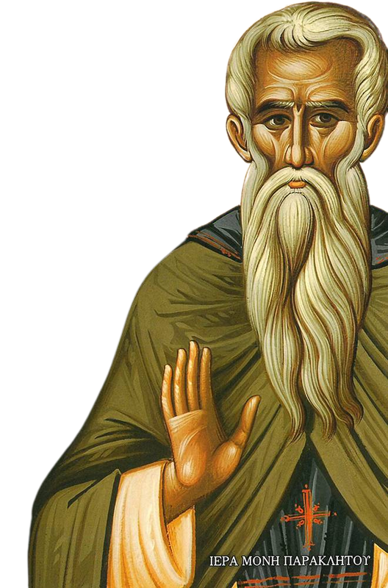
Ο αββάς Δωρόθεος σημειώνει ότι υπάρχουν τρεις διαφορετικοί τρόποι για να πει κανείς ψέματα
Ψέμα με τα λόγια.
Ψέμα με τον νου.
Ψέμα με τη ζωή.

Slide 11



Γιατί κάποιος άνθρωπος, ένας νέος της ηλικίας σας, να προτιμά το ψεύδος από την αλήθεια;
Συγκαλύπτει τα γεγονότα για να μην υποστεί τις συνέπειες των πράξεών του
δεν θέλει να χάσουν οι άλλοι άνθρωποι την καλή ιδέα που έχουν γι’ αυτόν
κρύβεται και υποκρίνεται για να μην τον καταλάβουν ότι είναι άνθρωπος της Εκκλησίας ή το αντίστροφο
επιδιώκει να πετύχει με ύπουλα και κρυφά μέσα

Slide 12
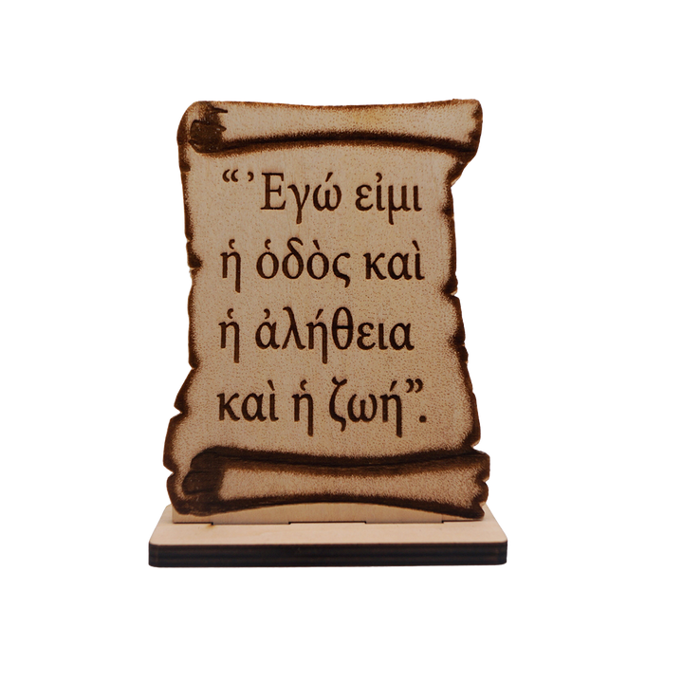
Εμείς ως χριστιανοί νέοι πρέπει να αγωνιστούμε να διώξουμε μακριά κάθε πειρασμό ψεύδους. Χριστιανός και ψεύδος δεν συμβιβάζονται. Ξέρετε γιατί; Γιατί είναι μεγάλη αμαρτία το ψέμα;
Το ψέμα μας χωρίζει από την Αλήθεια, που είναι ο Χριστός.
Το ψέμα μας αποξενώνει και από τους άλλους ανθρώπους

Slide 13
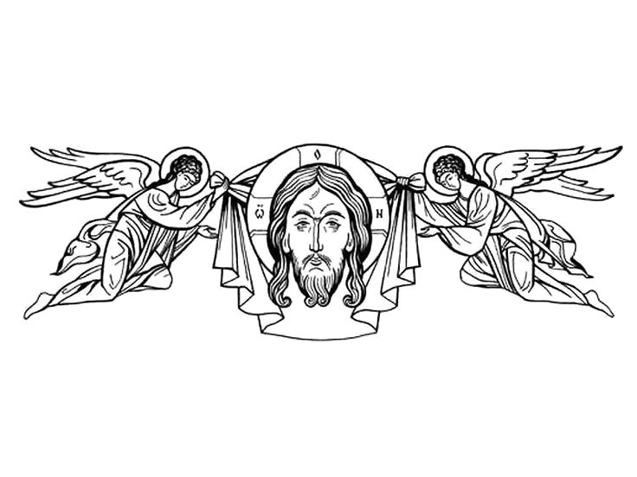
ΣΥΝΘΗΜΑ: Πάντοτε ειλικρινείς.

Slide 14
Χριστέ, τὸ φῶς τὸ ἀληθινόν, τὸ φωτίζον καὶ ἁγιάζον πάντα ἄνθρωπον ἐρχόμενον εἰς τὸν κόσμον, σημειωθήτω ἐφ’ ἡμᾶς τὸ φῶς τοῦ προσώπου σου, ἵνα ἐν αὐτῷ ὀψώμεθα φῶς τὸ ἀπρόσιτον, καὶ κατεύθυνον τὰ διαβήματα ἡμῶν πρὸς ἐργασίαν τῶν ἐντολῶν σου, πρεσβείαις τῆς παναχράντου σου Μητρός, καὶ πάντων σου τῶν ἁγίων. Ἀμήν.

Slide 15

Ιερά Μητρόπολις
Μεσογαίας & Λαυρεωτικής
Γραφείο Νεότητος

